Slide 1
코로나 이길 수 있조
03 분반 / 산학 캡스톤 디자인 1
4조
김민찬, 오병웅, 고장완
제출날짜 : 20. 04. 08
담당교수님 : 정현숙교수님

Slide 2
4조 PRESENTATION CONTENTS
CONTENTS
1. 4조 소개
2. COVID 19
3. 프로젝트 소개
3.1 개발동기
3.2 개발내용
3.3 기대방안
3.4 데이터수집
3.5 개발환경 및 운영체제
3.6 흐름도
3.7 구성도
4. Planning schedule

Slide 3

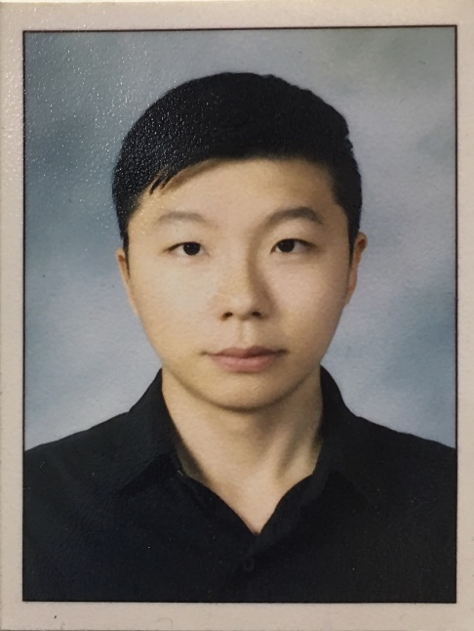
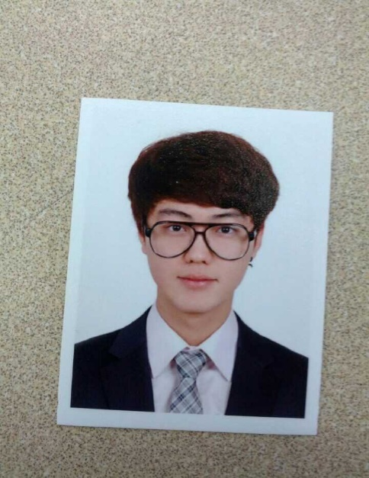
1. 4조 소개
김민찬
010.9214.3564
minclasse@gmail.com
역할 : 크롤링 & 데이터시각화
고장완
010.7736.3211
rhwkdhks@naver.com
역할 : 데이터분석 & 데이터 개발
오병웅
010.4115.2866
quddnd88@naver.com
역할 : 데이터분석 & 웹 구현

Slide 4
2. COVID 19
2019년 12월 중국 우한에서 처음 발생한 이후 중국 전역과 전 세계로 확산된, 새로운 유형의 코로나바이러스(SARS-CoV-2)에 의한 호흡기 감염질환이다.
WHAT IS COVID 19?

Slide 5
3. 프로젝트 소개
코로나 19에 대한 정보와 퍼지고 있는 유언비어에 대응하며 사용자가 가짜 정보에 속지 않고 올바른 방법으로 코로나를 대처할 수 있게 도와주는 플랫폼 기반의 웹서비스.

Slide 6
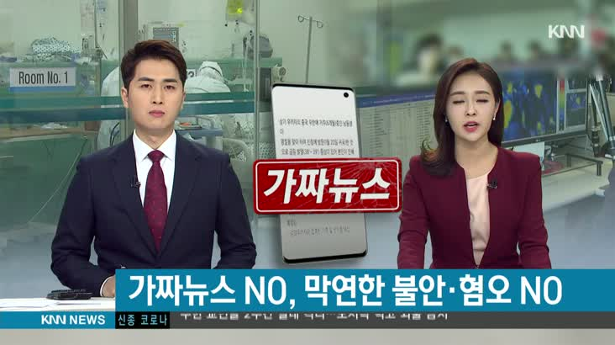
3.1 개발동기
사람들은 어떤 사건이 있을 때 마다 언론을 100%신뢰하지 못하며 유튜브의 가짜뉴스나 카카오톡으로 오는 정체불명의 정보를 무조건적인 사실이라고 믿는 사람들이 늘어나고 있습니다.

Slide 7

3.1 개발동기
어디서 제대로 된 정보를 얻을 수 있는지 모르는 사람도 많습니다.
이에 저희는 신뢰도가 높은 국가기관인 공공정보데이터 포털과 질병관리본부의 발표 자료를 이용하여 사람들에게 믿을 만한 정보를 제공하는 것을 목표하고자 합니다.

Slide 8
3.2 개발내용
1
2
날마다 갱신되는 코로나 감염자 데이터 제공
월별,주별로 코로나
감염자 그래프 제공
3
4
질병 관리본부와 청와대의 공지사항 알림
각종 유언비어에 대한
정부의 공식발표문 제공

Slide 9
3.3 기대방안
1
정부 사이트를
찾아가지 않아도
정확한 정보를
제공 받을 수 있다.
2
유언비어에
속지 않고
정확한 정보를 알 수 있다.
3
공식입장과 발표를 통하여 사람들에게 신뢰성을 높이며 안정감을 줄 수 있다.

Slide 10




3.4 데이터수집
공공 데이터 포털
https://www.data.go.kr/
질병 관리 본부
http://www.cdc.go.kr
세계 보건 기구
https://www.who.int/
코로나19 세계 실시간 상황판
https://coronaboard.kr/

Slide 11




3.5 개발환경 및 운영체제
웹페이지 제작
Jupyter Notebook (ver:6.0.0)
Eclipse (ver:4.13.0)
https://jupyter.org/
https:/www.eclipse.org/downloads/
Python (ver:3.7.3)
apache tomcat (ver:8.5)
https://www.python.org/
http://tomcat.apache.org/
운영체제
Microsoft Windows 10 / 64bit

Slide 12



3.6 흐름도
crawling
tidy
Date visualizing of Jupyter Notebook.
Data

Slide 13
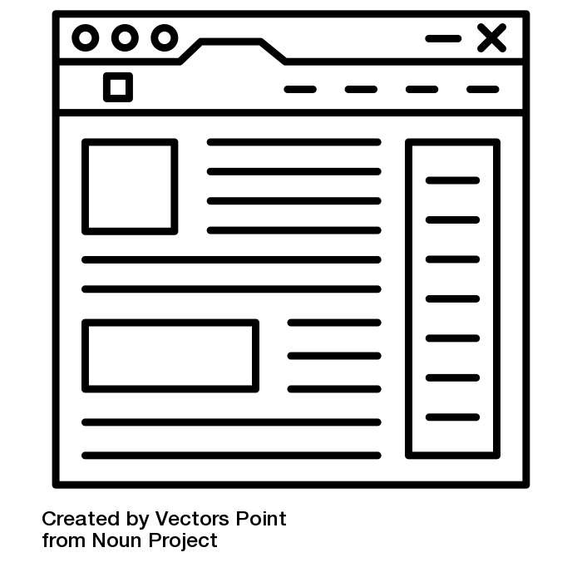
3.7 구성도

Slide 14
4. Planning schedule
Promotion contents | Period to perform
 | March | April |  |  |  |  | May |  |  |  | June
 | 4 | 1 | 2 | 3 | 4 | 5 | 1 | 2 | 3 | 4 | 1 | 2 | 3
코로나 바이러스에 대한 학습
프로젝트 회의 및 계획
포털에서 데이터수집(1주)
Jupyter notebook을 통한 데이터 분석(3주)
데이터 분석 및 개발
데이터 시각화 및 활용
유지보수 및 테스트

Slide 15
4조 다음주 계획
01
02
03
화면설계
구체적인 데이터 수집
발표 자료 촬영
화면 설계
화면설계
화면설계

